Slide 1
Descripción del producto
Jhon Rodríguez
William Gil
Daniel Reyes

Slide 2
Casos de uso y Apartado visual

Slide 3
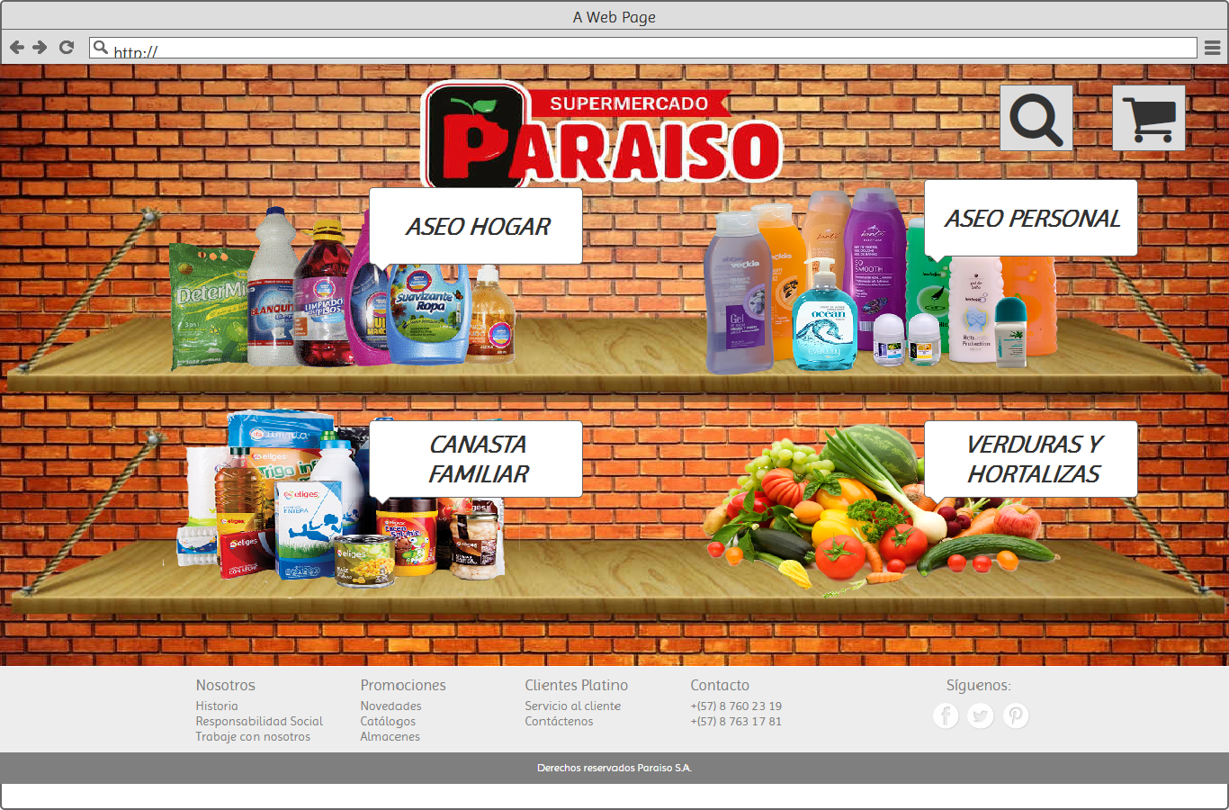
MOK_01 selección de productos

Slide 4
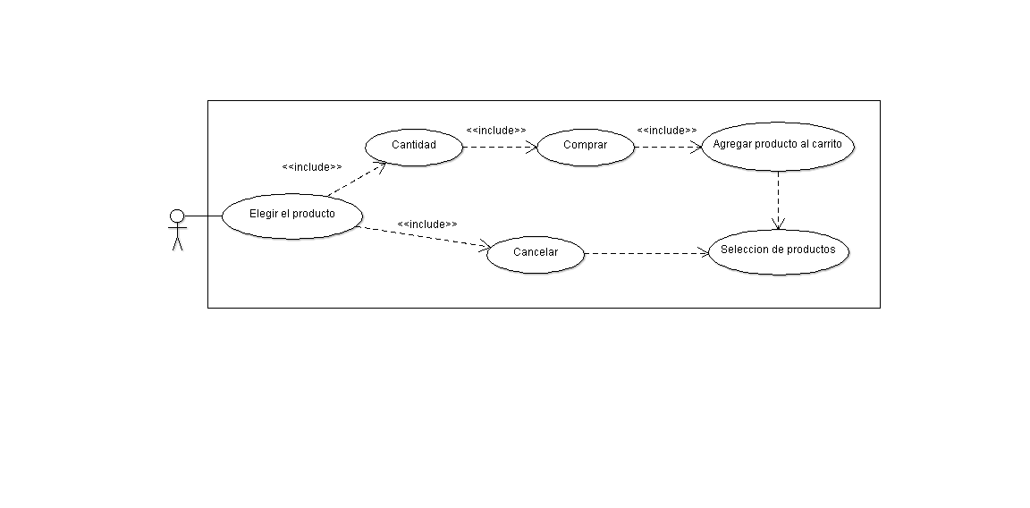
CAS_02 información del producto

Slide 5
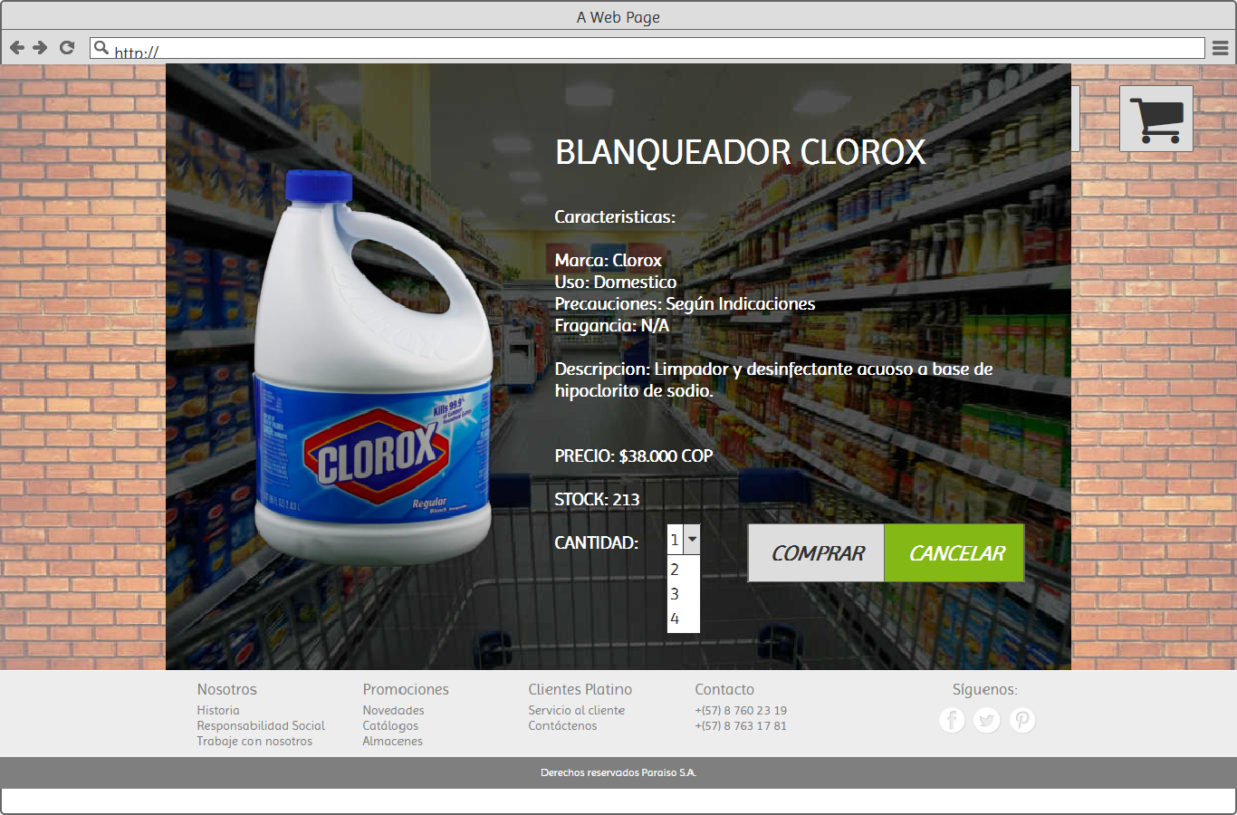
MOK_02 información del producto

Slide 6
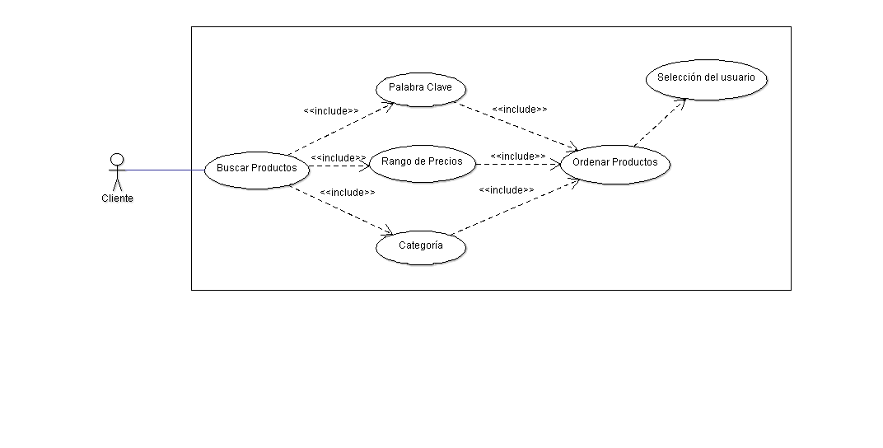
CAS_03 búsqueda de productos

Slide 7
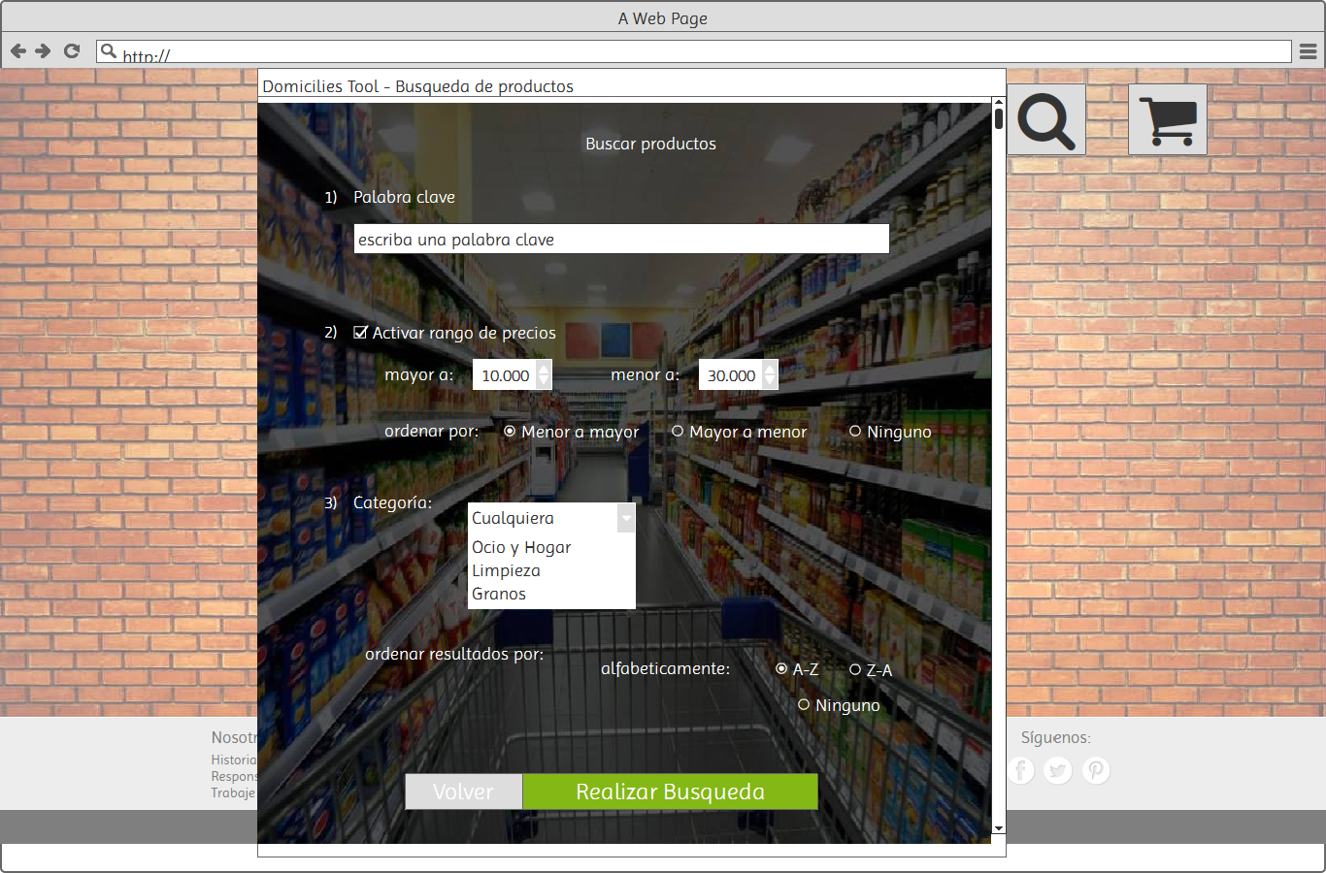
MOK_03 búsqueda de productos

Slide 8
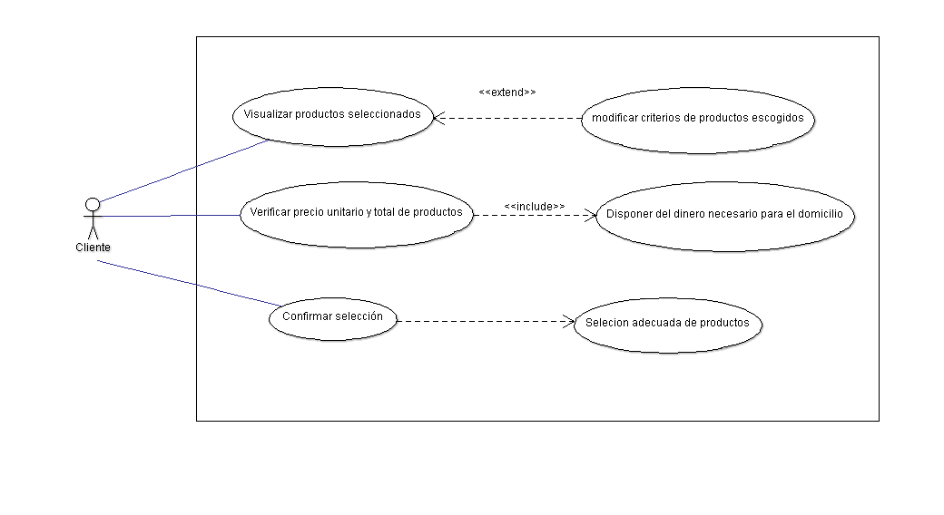
CAS_04 Carro de compras

Slide 9
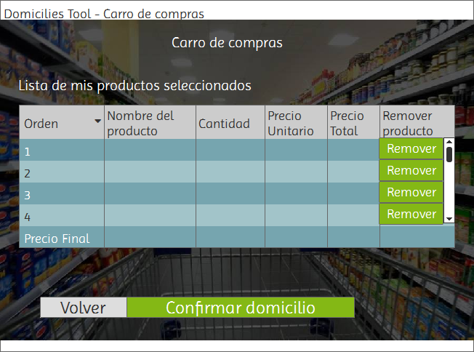
MOK_04 Carro de compras

Slide 10
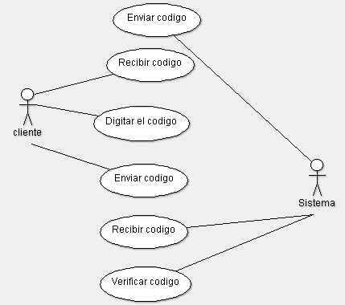
CAS_05 Formulario solicitud

Slide 11
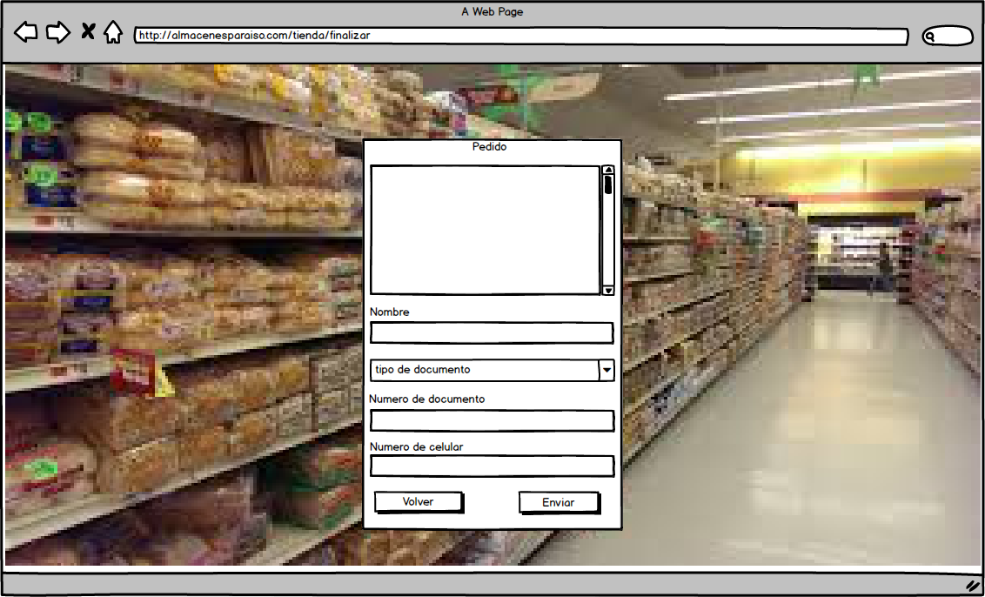
MOK_05 Formulario solicitud

Slide 12
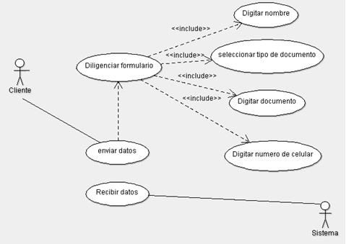
CAS_06 Código de verificación

Slide 13
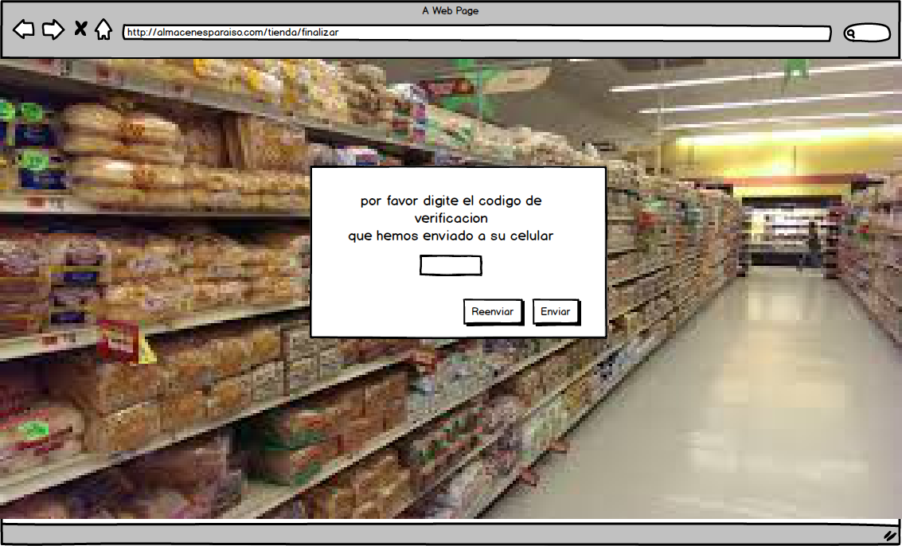
MOK_06 Código de verificación

Slide 14
Características de los usuarios
Los usuarios podrán realizar domicilios si cumplen con los requerimientos que se plantean a continuación:
La persona que pida un domicilio, debe tener al menos 18 años de edad, el sistema corroborara esta información cuan el usuario ingrese su número de documento.
Cada usuario dispone de un máximo de 3 faltas en el sistema, cuando se cumplan, será expulsado de la plataforma. Las faltas están dadas por el incumplimiento con el domicilio ocurrido cuando el usuario realice un uso inadecuado del servicio ya sea por dar una dirección de vivienda errada o realizar la devolución del domicilio entre otros. Estas faltas serán juzgadas de acuerdo al nivel de gravedad que imponga la empresa.
El usuario tendrá un límite de productos y de cantidad de los mismos que no deberá exceder si desea pagar el domicilio cuando este llegue a su vivienda.
Los usuarios solos pueden pedir un domicilio a una vivienda ubicada en alguna ciudad en la que la empresa tenga alguna sede.
Si el pedido lo requiere o el usuario lo específica, se podrá pagar el valor de los productos del domicilio de manera virtual con el uso de una tarjeta de crédito.

